Slide 1
パテントマップ
マップ例サンプル A
FA（ファクトリーオートメーションにおける撮影→画像処理技術）

Slide 2
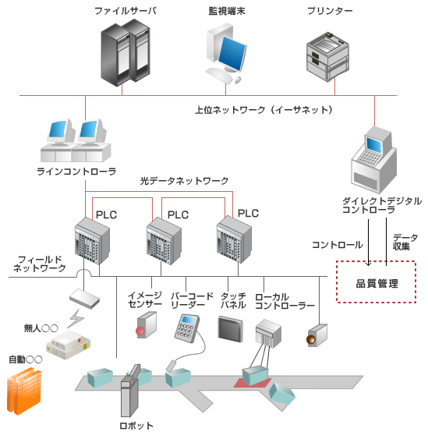
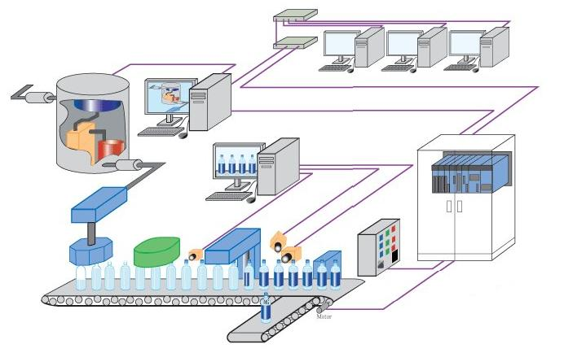
調査内容：FAでカメラを利用している技術で下記項目に該当する特許出願の動向をまとめる。
形状認識
行程管理
品質管理
シュミレーション
ユーザー認証
監視カメラ
コード読取
高画質
その他 併用技術
RFID、 ICタグ
ネットワーク
主要企業
日立、オムロン、東芝、富士フイルム、三菱、キャノン、オリンパス、ファナック

Slide 3
マップ１ 全体年推移グラフ

Slide 4
マップ２ 上位出願人 最近5年 出願件数 棒グラフ

Slide 5
最近5年で出願1件以上の企業
コニカミノルタ株式会社
ソニー株式会社
三菱電機株式会社
株式会社デンソー
日本電気株式会社
日立造船株式会社
株式会社リコー
セイコーエプソン株式会社
三菱重工業株式会社
旭硝子株式会社
スリーエム イノベイティブ プロパティズ カンパニー
中国電力株式会社
株式会社 日立産業制御ソリューションズ
パナソニック株式会社
株式会社キーエンス
新日鐵住金株式会社
ヤマハ発動機株式会社
トッパン・フォームズ株式会社
株式会社デンソーウェーブ
古河機械金属株式会社
ブラザー工業株式会社
三菱電機インフォメーションシステムズ株式会社
エアバス オペレーションズ ゲーエムベーハー
国立大学法人 奈良先端科学技術大学院大学,株式会社ダイヘン
株式会社ＫＭＣ
オリエントブレイン株式会社
ファーベル インダストリエ エス．ピー．エー．
関電プラント株式会社
株式会社ディスコ
国立大学法人宇都宮大学,木村 正樹
三菱日立パワーシステムズ株式会社
ダイハツ工業株式会社
株式会社構造計画研究所
ジーエム・グローバル・テクノロジー・オペレーションズ・エルエルシー
株式会社小林製作所
オリンパスイメージング株式会社
ジーディーエム エス．ピー．エー．
ジェンスケイプ インタンジブル ホールディング，インコーポレイテッド
パナソニックＩＰマネジメント株式会社
フリュー株式会社
株式会社メニコンネクト

Slide 6
最近5年で出願がない企業
キヤノン株式会社
富士通株式会社
株式会社東芝
シャープ株式会社
富士フイルム株式会社
オリンパス株式会社
松下電器産業株式会社
松下電工株式会社
株式会社デジキューブ
凸版印刷株式会社
東芝テック株式会社
カシオ計算機株式会社
富士フイルムホールディングス株式会社
株式会社富士通ゼネラル
トヨタ自動車株式会社
新日本製鐵株式会社
株式会社イシダ
横河電機株式会社
鯨田 雅信
株式会社三洋物産
ファナック株式会社
株式会社ＳＣＲＥＥＮホールディングス
日立プラント建設株式会社
三洋電機株式会社
東京エレクトロン株式会社
ＮＥＣソリューションイノベータ株式会社
日本ドライケミカル株式会社
日本電信電話株式会社
清水建設株式会社
倉敷紡績株式会社
カーコンビニ倶楽部株式会社,株式会社ブロードリーフ
株式会社豊電子工業
富士電機株式会社
トヨタ紡織株式会社
小池酸素工業株式会社
フロニウス・インテルナツィオナール・ゲゼルシャフト・ミット・ベシュレンクテル・ハフツング
ティーエム・ティーアンドディー株式会社
プロミス株式会社
ミノルタ株式会社
ミリケン・アンド・カンパニー
新日本製鐵株式会社,横河電機株式会社
モノテック株式会社
トヨタ自動車株式会社,伊藤忠テクノソリューションズ株式会社
ヤマザキマザック株式会社
アイティプス株式会社
アグフア－ゲヴエルト，ナームローゼ・フエンノートシヤツプ
株式会社野村総合研究所
ユーディーエム株式会社
国立大学法人広島大学
ラピスセミコンダクタ株式会社
リズム時計工業株式会社
新キャタピラー三菱株式会社
ワン，ケネス，クックキー
積水化学工業株式会社
アマノ株式会社
鷹觜 信明
キユーピー株式会社
東芝プラントシステム株式会社
横浜ゴム株式会社
パナソニック デバイスＳＵＮＸ株式会社
グローリー株式会社
浜松ホトニクス株式会社
会津土建株式会社
富士電機システムズ株式会社
学校法人福岡工業大学
経済産業大臣
イビデン株式会社
株式会社ＩＨＩ,石川島システムテクノロジー株式会社
三菱重工印刷紙工機械株式会社
株式会社ＪＶＩＳ
三菱電機株式会社,三菱電機エンジニアリング株式会社
山田マシンツール株式会社
株式会社ＮＥＯＭＡＸ
エヌシーアール インターナショナル インコーポレイテッド
株式会社ＮＴＴファシリティーズ
新日鉄ソリューションズ株式会社
株式会社ＰＦＵ
神鋼電機株式会社
コグネクス コーポレイション
川崎製鉄株式会社
株式会社アール・アンド・デー・アソシエイツ,株式会社新興機材,明光産業株式会社,株式会社ゲン・テック
株式会社アイ・コム
筑井 茂男
株式会社アドバネット
東芝ソリューション株式会社
株式会社アマダホールディングス
東洋ゴム工業株式会社
株式会社アルティア
日鉄住金テクノロジー株式会社,新日鐵住金株式会社
株式会社イーエスイー
日本精工株式会社
コニカミノルタエムジー株式会社,大日本印刷株式会社
パナソニック電工株式会社
株式会社イトーキ
株式会社エヌ・イー・エフ
富士通フロンテック株式会社,富士通株式会社
インターナショナル・ビジネス・マシーンズ・コーポレーション
シャープマニファクチャリングシステム株式会社
株式会社シー・ウェイ
株式会社スキャンテクノロジー
ウペポ・アンド・マジ株式会社,関西電力株式会社
株式会社ダイヘン
国際航業株式会社
サーブ‐スカニア コンビテック アクチェボラグ
国立大学法人広島大学,株式会社ワイテック
サジッタ エンジニアリング ソリューションズ エルティーディー．
シュテファン グライス
サトーホールディングス株式会社
スズキ株式会社
防衛装備庁長官
名古屋電機工業株式会社
山井 順明
有限会社ハラックスコーポレーション
住友大阪セメント株式会社,ユーシーテクノロジ株式会社
有限会社ミサトシステム
セイコーインスツル株式会社,セイコーエプソン株式会社
ＪＦＥシステムズ株式会社
上前 知洋
株式会社ユーエフジェイ銀行
新キヤタピラ－三菱株式会社
ジー・イー・コンシューマー・クレジット株式会社,日立オムロンターミナルソリューションズ株式会社
ＪＦＥスチール株式会社
株式会社ルネサステクノロジ
株式会社レクサー・リサーチ
チォンホ コンピュータ カンパニー リミテッド
株式会社宮本工業所
川崎 光洋
全て弥栄有限会社
ディーブイピー テクノロジーズ リミテッド
大和コンピューターサービス株式会社,有限会社コムネット
株式会社情報システム研究所
達 邦美
株式会社大林組
株式会社中国エンジニアリング
東芝エンジニアリング株式会社
株式会社椿本チエイン
トヨタ自動車株式会社,株式会社 クリエイティブシステム
株式会社東研
トヨタ自動車株式会社,株式会社フジエ
徳倉 英雄
株式会社日本マイクロニクス
日新電機株式会社
株式会社日立ケーイーシステムズ
日本アビオニクス株式会社
日本信号株式会社
株式会社日立国際電気
シクパ ホールディング エスアー
日立オムロンターミナルソリューションズ株式会社
株式会社日立製作所,株式会社日立ビルシステム
バロール デンマーク アクティーゼルスカブ
株式会社日立製作所,日立電子株式会社
富士ゼロックス株式会社
株式会社発明屋
アクシス アーベー
インテレクチュアル ベンチャーズ ファンド ８３ エルエルシー
富士写真フイルム株式会社
株式会社武蔵野フーズ
プリマハム株式会社
株式会社平和
株式会社豊田中央研究所
本田技研工業株式会社
株式会社トーエネック,マスプロ電工株式会社
矢崎総業株式会社
株式会社ニコン
有限会社フィット
翼システム株式会社
株式会社ヤスオカ,株式会社日本エミック
株式会社ユーエスシー

Slide 7
マップ３ シェア 円グラフ

Slide 8
マップ４ ステータス「生」件数

Slide 9
マップ５ 増減一覧
指定出願人のFA×カメラ×画像処理技術の傾向
 | 総計 | 2009年迄 | 2010年以降 | 傾向
日立 | 34 | 23 | 11 | ↑
大日本印刷 | 11 | 3 | 8 | ↑
デンソー | 7 | 5 | 2 | ↑
オムロン | 18 | 14 | 4 | →
三菱 | 17 | 14 | 3 | →
東芝 | 23 | 21 | 2 | →
村田機械 | 3 | 1 | 2 | →
オリンパス | 11 | 10 | 1 | →
ディスコ | 2 | 1 | 1 | →
リコー | 4 | 3 | 1 | →
カシオ | 6 | 6 | 0 | ↓
キャノン | 16 | 16 | 0 | ↓
ファナック | 2 | 2 | 0 | ↓
富士通 | 19 | 19 | 0 | ↓
富士フイルム | 17 | 17 | 0 | ↓
横河電気 | 3 | 3 | 0 | ↓

Slide 10
マップ６ ニューエントリー
ニューエントリー
 | 総計 | ～2012 | 2013以降
三菱日立パワーシステムズ株式会社 | 1 | 0 | 1
三菱電機インフォメーションシステムズ株式会社 | 1 | 0 | 1
古河機械金属株式会社 | 1 | 0 | 1
関電プラント株式会社 | 1 | 0 | 1
株式会社メニコンネクト | 1 | 0 | 1
株式会社ディスコ | 1 | 0 | 1
株式会社ＫＭＣ | 1 | 0 | 1
フリュー株式会社 | 1 | 0 | 1
パナソニックＩＰマネジメント株式会社 | 1 | 0 | 1

Slide 11
マップ７ テクノロジードメイン
項目別件数一覧
 | RFID、ICタグ | コード読取 | シミュレーション | ネットワーク | ユーザー認証 | 監視カメラ | 形状認識 | 行程管理 | 高画質 | 品質管理 | 総計
日立 | 6 | 7 | 16 | 5 |  | 6 | 11 | 13 | 5 | 9 | 78
シャープ株式会社 | 4 | 5 | 8 | 1 |  | 1 | 3 | 7 | 1 | 9 | 39
オムロン | 2 | 3 | 8 | 5 |  |  | 7 | 7 | 2 | 5 | 39
東芝 | 4 | 5 | 7 | 2 | 3 | 3 | 6 | 3 | 2 | 2 | 37
富士通 | 5 | 3 | 6 | 6 | 3 | 1 | 6 | 2 | 1 | 4 | 37
富士フイルム | 3 |  | 7 | 11 |  | 3 |  | 4 | 6 |  | 34
キヤノン株式会社 | 1 |  | 4 | 4 | 1 |  | 1 | 12 | 7 | 1 | 31
三菱 | 3 | 5 | 7 |  |  | 1 | 8 |  | 2 | 4 | 30
松下 | 1 | 3 | 6 |  |  |  | 7 | 1 | 2 | 9 | 29
大日本印刷株式会社 |  | 5 | 8 | 2 |  |  | 2 | 7 | 1 | 2 | 27
コニカミノルタ株式会社 | 3 | 2 | 2 | 5 | 3 | 1 | 2 | 1 | 6 | 1 | 26
株式会社デジキューブ | 4 | 3 | 6 | 2 |  |  | 3 | 4 |  |  | 22
オリンパス | 1 | 2 | 2 | 2 | 1 | 1 | 1 | 3 | 2 | 5 | 20
凸版印刷株式会社 |  | 1 | 5 |  |  |  |  | 1 | 5 | 2 | 14
デンソー |  | 5 | 1 |  |  | 1 | 1 | 2 |  | 3 | 13
ソニー株式会社 | 1 |  | 2 |  |  | 1 | 2 |  | 7 |  | 13
鯨田 雅信 | 3 | 3 | 3 | 3 |  |  |  |  |  |  | 12
株式会社三洋物産 | 3 | 3 | 3 |  |  |  | 3 |  |  |  | 12
株式会社リコー | 2 |  | 3 | 2 | 1 |  |  | 1 | 1 | 1 | 11
カシオ計算機株式会社 |  | 2 | 2 | 3 |  |  | 2 |  | 1 |  | 10

Slide 14
マップ8 出願人別 年推移グラフ

